Slide 1



ESF II projekt Západočeské univerzity v Plzni
reg. č. CZ.02.2.69/0.0/0.0/18_056/0013239
Příjem pacienta na akutní lůžko
Eva Pfefferová

Slide 2
Příjem nemocného na RES a JIP
Akutní příjmy – z ulice, z nemocnice
Plánované příjmy – po OP výkonech
Překlady z jiných nemocnic

Slide 3
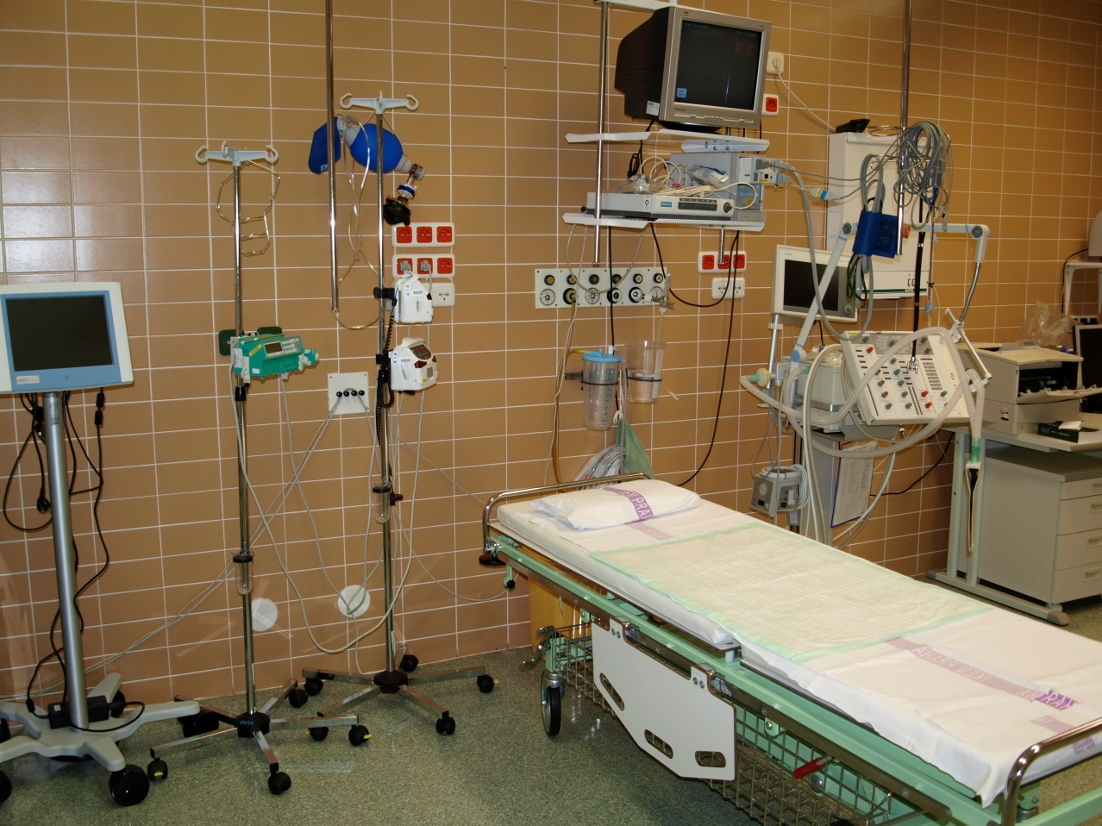
Příjem nemocného na RES a JIP
Možnosti:
  Příjmová místnost
  Přímo na
  resuscitační lůžko
  Přes UP
Zdroj: autorka

Slide 4
Příjem nemocného na RES a JIP
NLZP připraví pomůcky podle aktuálního stavu nemocného a zvyklostí pracoviště
Resuscitační lůžko
Monitorace nemocného
Ventilátor pro UPV
Pomůcky k invazivním technikám
Odběry biologického materiálu
Dokumentace

Slide 5
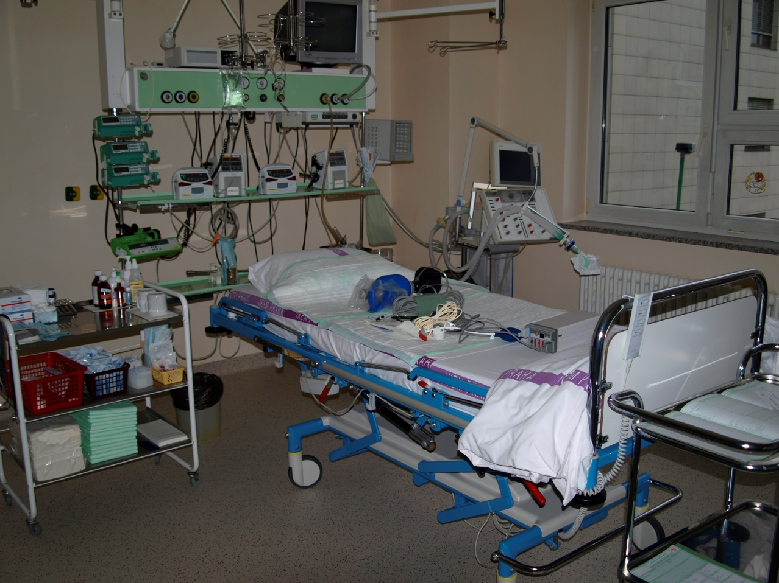
Příjem nemocného na RES a JIP
Zdroj: autorka

Slide 6
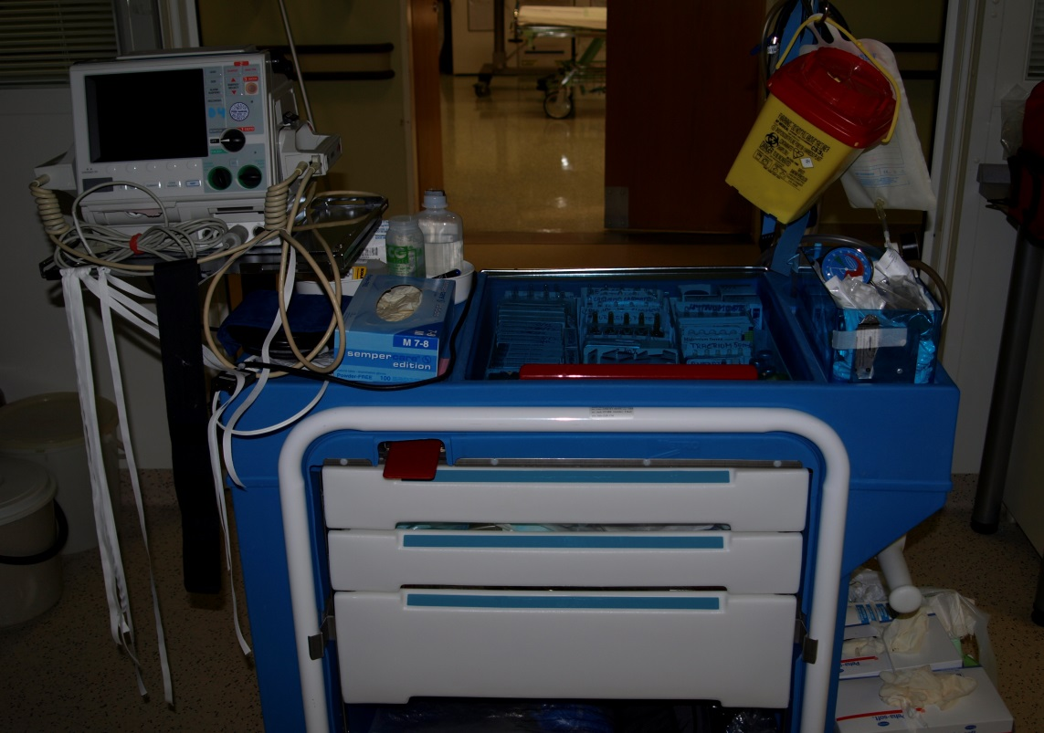
Příjem nemocného na RES a JIP
U každého příjmu vždy v pohotovosti připravený resuscitační vozík …
Zdroj: autorka

Slide 7
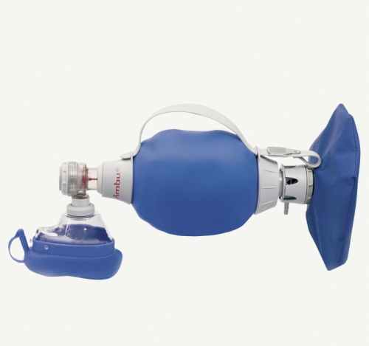
Příjem nemocného na RES a JIP
… a funkční zkontrolovaný ruční dýchací přístroj s připojením ke zdroji O₂
Zdroj: wikipedie.eu

Slide 8
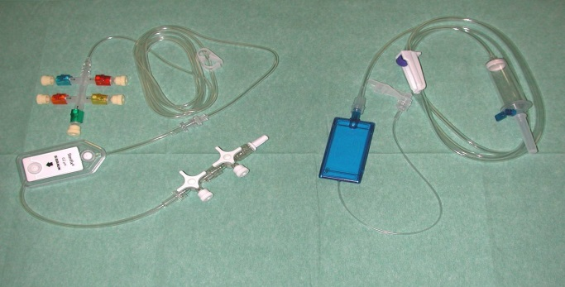
Resuscitační lůžko
Standardně připravené lůžko
Antidekubitární matrace
Infuzní rampa, kohouty, infuzní filtr, vše propláchnuté FR
Sáček k napojení žaludeční sondy
Sáček k měření hodinové diurézy
Zdroj: autorka

Slide 9
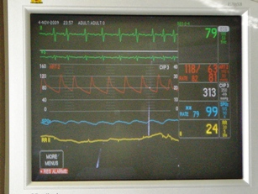
Monitorace nemocného
Základní kabely k monitoraci EKG
Manžeta pro měření neinvazivního tlaku
Měřící systém k invazivnímu měření TK, CVP – tzv. invaze
Teploměr, čidlo k měření centrální teploty
Saturační čidlo
Dle ordinace další měření – ICP, S-G
Zdroj: autorka

Slide 10
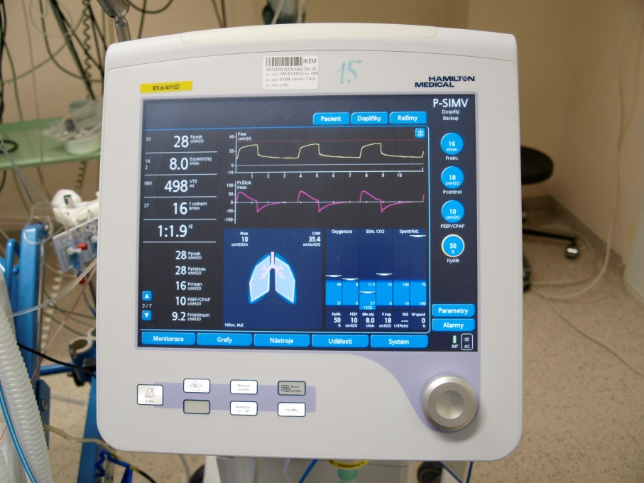
Ventilátor + odsávačka
Funkční ventilátor pro UPV
Dýchací okruh
antiB+V filtr, HME booster, případně tepelný zvlhčovač
Zapojíme do el. sítě, centrálního rozvodu kyslíku, vzduchu
Kontrola funkčnosti ventilátoru
Nastavení ventilačního režimu
Zdroj: autorka

Slide 11
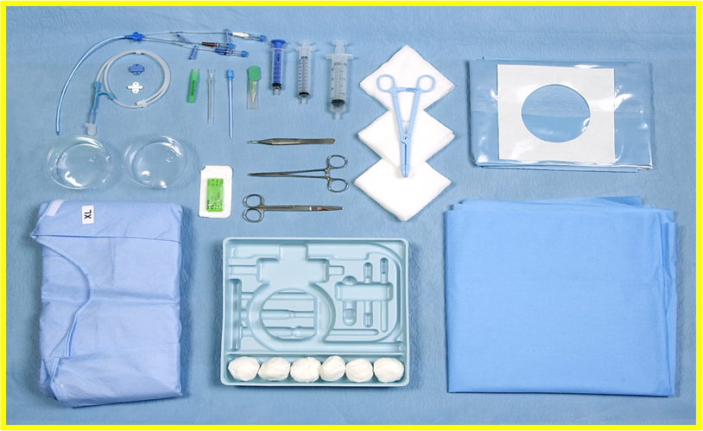
Pomůcky k invazivním technikám
Dle ordinace lékaře, stavu nemocného
Kanylace centrální žíly, arterie
Zavedení žaludeční sondy, močové cévky
Hrudní drenáže, punkce…
Zdroj: autorka

Slide 12
Odběry biologického materiálu
Biochemické vyšetření
Hematologické vyšetření
Acidobazická rovnováha a krevní plyny
Hemokoagulační vyšetření
Toxikologické vyšetření
Vyšetření krevní skupiny + Rh faktoru
Další vyšetření podle aktuálního stavu nemocného

Slide 13
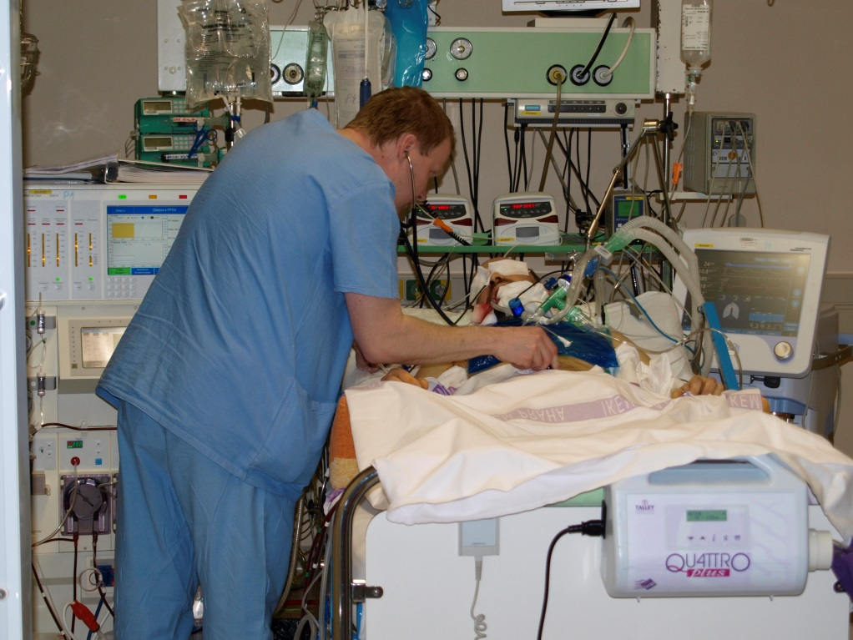
A další…
Základní vyš. ošetřujícím lékařem
Zajištění RTG S+P, popř. dle stavu a dg. CT, angio, SONO
CRRT
Konzilia (kardio, ...)
RHB
Zdroj: autorka

Slide 14
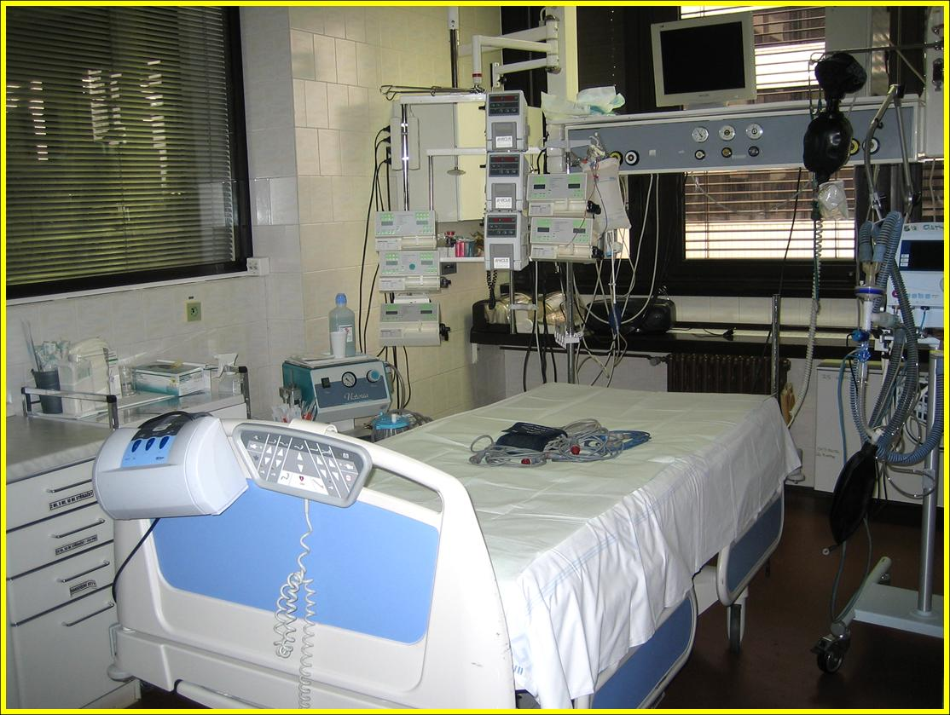
Box nemocného
Funkční monitor
Resuscitační léky
Ambuvak, obličejové masky, rezervoár na kyslík
Kyslíkový průtokoměr
Intubační sada
Funkční odsávačka, odsávací cévky, nesterilní rukavice
Proplach na odsávací cévky
Fonendoskop
Defibrilátor
Zdroj: autorka

Slide 15
Box nemocného
Hygienické potřeby
Přípravky k ošetření dutiny ústní, rtů, očí, dutiny nosní
Další pomůcky dle specifika pracoviště

Slide 16
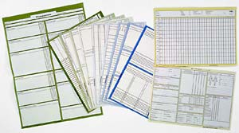
Dokumentace
Lékařská dokumentace
Sesterská dokumentace
Další dokumentace dle aktuálních potřeb nemocného:
Hlášení na soud
Pracovní neschopnost
Přihlášení do stavu
Přihlášení diety
Zpráva pro policii

Slide 17
Použité zdroje
BARTŮNĚK, P. a kol. Vybrané kapitoly z intenzivní péče. 1. vyd. Praha: Grada, 2016. ISBN 978-80-247-4343-1.
MALÁSKA, J., STAŠEK, J., a kol. Intenzivní medicína v praxi. 1. vyd. Praha: Maxdorf, 2020. ISBN 978-80-7345-675-7.
Šeblová, J. a kol. Urgentní medicína v klinické praxi lékaře. 2. vyd. Praha: Grada, 2018. ISBN 978-80-271-0596-0.
Vyhláška MZ ČR č. 98/2012 Sb., o zdravotnické dokumentaci, ve znění pozdějších předpisů

